Slide 1
Migration:
Les personnes en déplacement

Slide 2
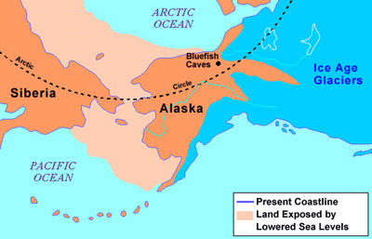
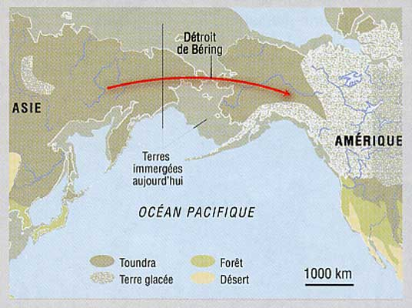
Théorie des Premières Nations et Unuits
1-La Terre
Passage sur terre entre le nord de l’Asie et le Nord de l’Amérique (aujourd’hui est le Détroit de Béring.)
Petits et grand groupes
Suivre le corridor des eaux
Certains se sont même établis dans l’Amérique du Sud.

Slide 3
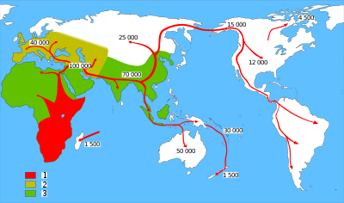
2-Les Océans
Venaient del’Asie, Sibérie et Australie.
Arrivé par l’Océan Pacifique
Dispercés dans le nord et l’est.
Arrivés par l’Océan Atlantique.

Slide 4
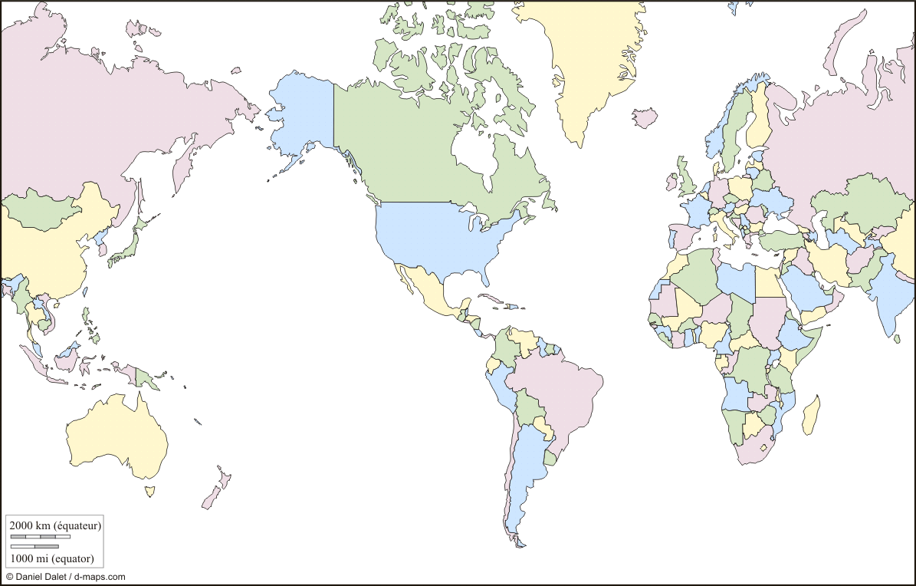
Théories de migration

Slide 5
Facteurs de déplacement
Facteurs d’adversité
Facteurs d’attirance
Poussent les gens à quitter un endroit.
Manque de liberté
Manque de respect religieux
La guerre
Famine
Changement climatique
Catastrophes naturelles
chômage
Attirent les gens vers un nouveaux endroits.
Possibilités économiques
Meilleurs emplois
Disponibilité des terres
Climat
Découverte de nouvelles ressources
Technologie
démocratie

Slide 6
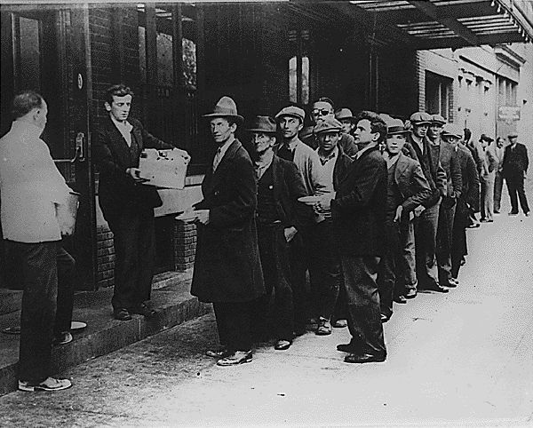
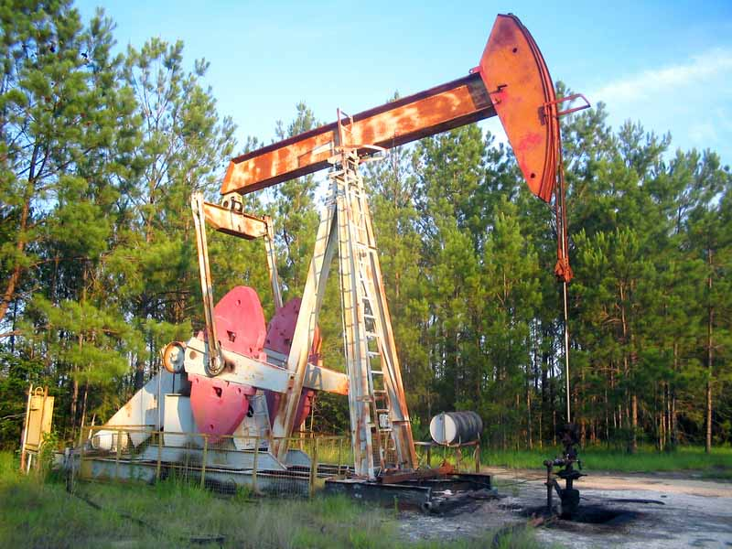
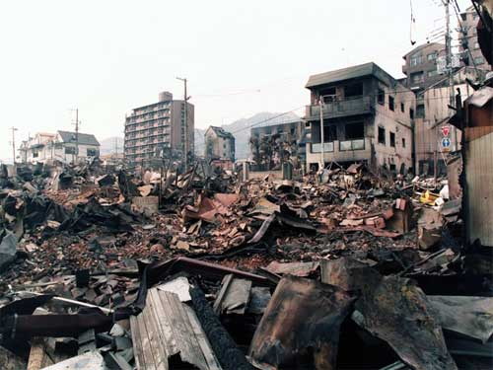
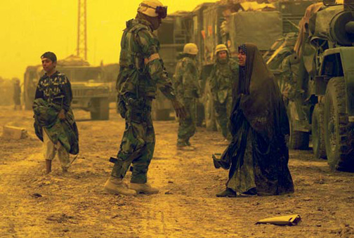

Slide 7
Politique d’immigration du Canada
Change avec les temps
Reflète les conditions économiques, les attitudes sociales et les opinions politiques du moment.
Aujourd’hui fondée sur le multiculturalisme (respect des différents groupes culturels du Canada).
Pas toujours comme ca.

Slide 8
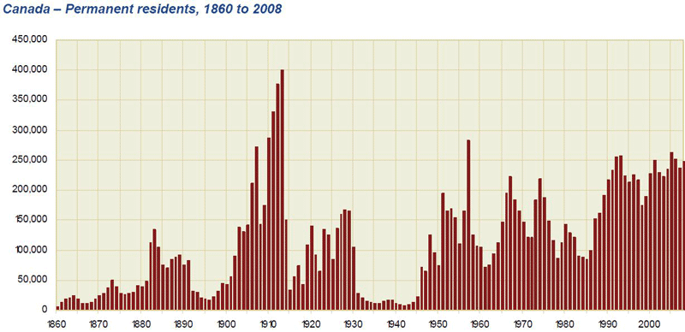
Immigration Canada

Slide 9
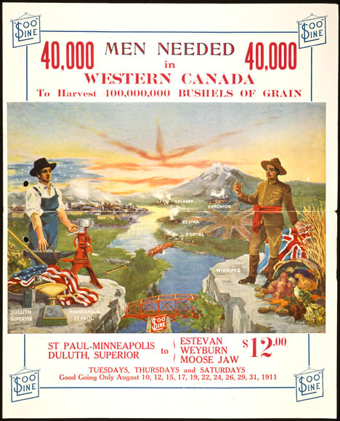
Changements
Politique d’immigration
Exemples:
Au début, ethnocentrique- Notre mode de vie était supérieur aux autres. Forme des préjugés que les hommes ne sont pas tous égaux.
Après Confédération ou formation du Canada.
Seulement des immigrés de la Grande-Bretagne, des États-Unis, de l’Europe du Nord et de l’Europe de l’Ouest.

Slide 10
Le Canada ne voulait pas…
Comment on le sait…
Les immigrants de l’Europe du Sud, d’Asie ou d’Afrique.
Discrimination
Limitait l’immigration de ces groupes.
Les Africains ne pourraient pas s’habituer au climat.
Taxe sur les immigrés chinois
Refuse les réfugiés qui essaient de fuir l’Allemagne dans les années `30.
Refuse les réfugiés juifs pendant la 2e guerre mondiale.

Slide 11
Avant 1945
Open Door Policy(Mais tout le monde n’est pas Bienvenue)
1919-1929
Immigration atteint son pic les années avant la 1ère guerre mondiale.
Déplacer les Premières Nations de l’Ouest dans des réserves pour avoir plus de territoire pour les immigrés.
Font de la publicité en Grande-Bretagne et États-Unis. Le gouvernement donne de la terre gratuite aux immigrants.
Terres gratuites
Immigrants vont travailler dans les industries
Travailler sur le chemin de fer
Travailler dans les mines du Nord.

Slide 12
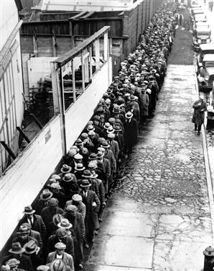
Immigration
Fermez la porte 1930
Le Crack Boursier (stock market crash)
La Grande Dépression
Pas d’emplois pour les Canadiens
Les gens ne veulent pas avoir des immigrés qui prennent leurs emplois.
Le Canada ne laisse pas entrer beaucoup de réfugiés juifs (4000)- Le holocauste commence.

Slide 13
Après 1945(2e guerre mondiale)
Le Canada a beaucoup plus de sympathies pour les gens en difficulté.
Réfugiés-Personne qui doit fuir son pays afin d’éviter des dangers.
1947-1950-Réfugiés(personnes déplacées)de la 2e guerre mondiale.
1956-Réfugiés Hongrois
1968- Réfugiés tchécoslovaques.
1971-1980- Réfugiés ougandais
1972- Réfugiés chiliens
1975-1981- Réfugiés indochinois (boat people)
1999- Réfugiés de Kosovo

Slide 14
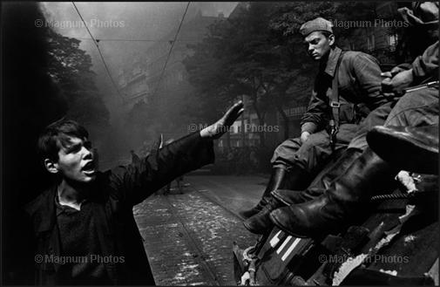
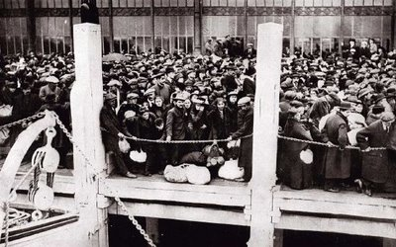
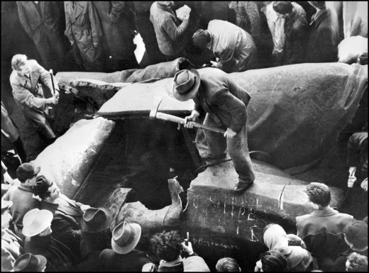
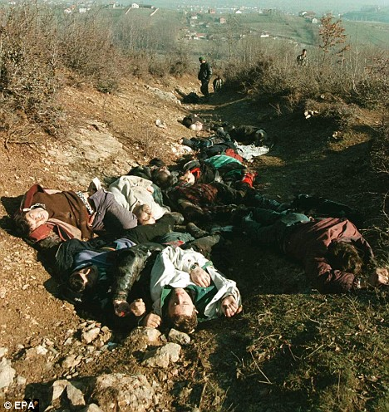
Tchéchoslovaquie
1968
Réfugiés de la 2e Guerre Mondiale
Hongrie 1956
Kosovo 1999

Slide 15
Aujourd’hui
Les bases de notre système aujourd’hui a été développé en 1960.
Rejette toute discrimination basée sur la race, la couleur et religion.
Adoption en 1976 à la politique semblable a celle d’aujourd’hui.
3 Catégories
La famille
Immigrants accueillis pour des motifs humanitaires ou catégorie des réfugiés
Catégorie des immigrants indépendants

Slide 16
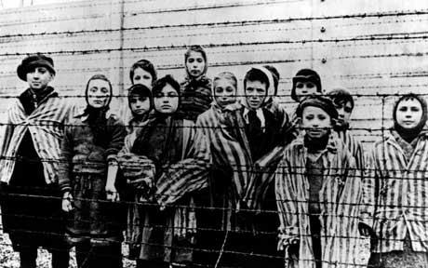
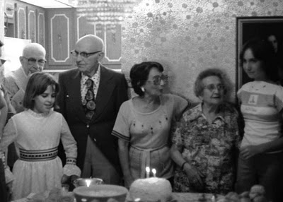
Catégorie
famille
Immigrants accueillis pour des motifs humanitaires ou catégories de réfugiés
Une personne qui a un parent proche vivant au Canada.
Personne fuyant un grand danger dans son pays.

Slide 17
Catégorie
Des immigrants indépendants
Points
Sélectionner à partir d’un système de point qui démontre qu’une installation au Canada serait avantageuse aussi bien pour le Canada que pour elle-même.
Langues
Degré d’instruction
Formation et expérience professionnelle (investir de l’argent dans des entreprises canadiennes)

Slide 18
1911

Slide 21
Migration à l’intérieur du Canada
Émigration (partir)
Les gens des Maritimes allaient:
Les gens sortaient des Maritimes.
Début 1900- États-Unis
New-England
Après 1950- Vers Ontario, Alberta et Colombie-Britanique.
Plus difficile de se rendre aux États-Unis.
Les Premières Nations du Canada ont la liberté de traverser les frontières aux États-Unis librement(traité de 1794)
Les Premières Nations Américains n’ont pas cette liberté pour entrer au Canada.

Slide 22
Migration à l’intérieur du Canada
Les gens de l’Atlantique allant vers l’Ouest font partie du mouvement migratoire des régions rurales vers les régions urbaines.
Les hauts taux de chômage poussent les gens à changer de place.
Les gens vont vers les États-Unis. (brain drain)
Manque d’emplois dans les Maritimes.

Slide 23
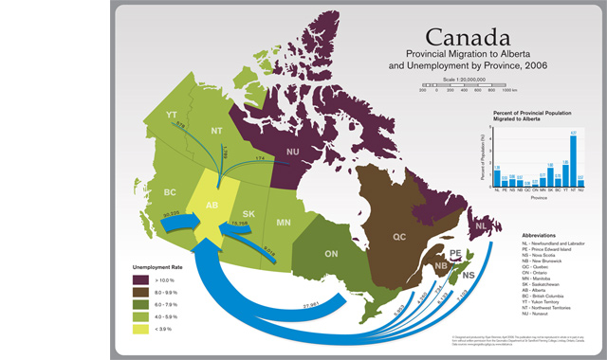

Slide 24
Émigration
Émigration (quitter le Canada)
Approximativement 50 000 personnes sortent du Canada et déménagent aux États-Unis chaque année.
Brain Drain- Gens éduqués et talentueux sortent du Canada.

